Slide 1

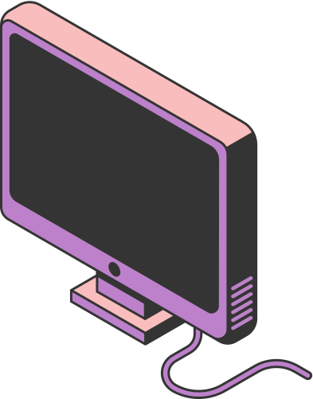
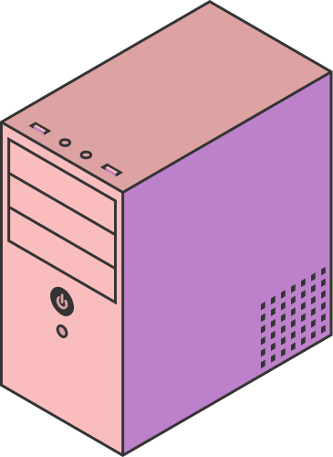
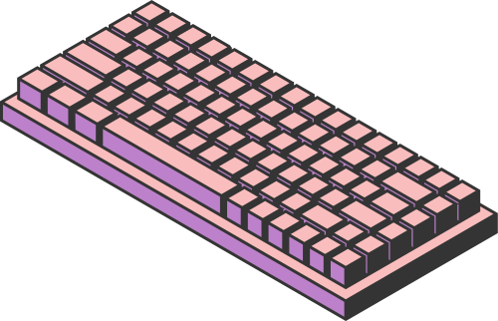
ЩО ТАКЕ ОПЕРАТИВНА ПАМ'ЯТЬ?
Оперативна пам'ять (або RAM) — це місце в комп'ютері, де зберігаються тимчасові дані, які потрібні для роботи програм. Це як робочий стіл, на якому комп'ютер тримає те, що використовує в даний момент.

Slide 2

ЯК ОПЕРАТИВНА ПАМ'ЯТЬ ДОПОМАГАЄ КОМП'ЮТЕРУ?
Оперативна пам'ять зберігає інформацію, яка потрібна комп'ютеру прямо зараз, щоб програми могли працювати швидко. Якщо ви відкриваєте програму, вона потрапляє в оперативну пам'ять.

Slide 3
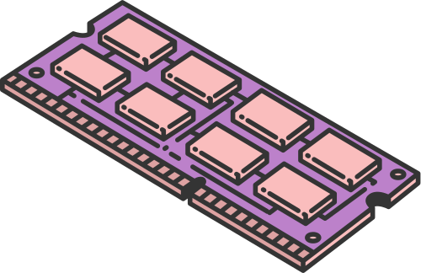
ЧОМУ НАМ ПОТРІБНА ОПЕРАТИВНА ПАМ'ЯТЬ?
Без оперативної пам'яті комп'ютер не зміг би працювати швидко. Якщо пам'яті мало, комп'ютер може "зависати", а програми працюють повільно.

Slide 4
ОПЕРАТИВНА ПАМ'ЯТЬ VS. ЖОРСТКИЙ ДИСК
Оперативна пам'ять зберігає тільки тимчасову інформацію, тоді як жорсткий диск (або SSD) зберігає всі ваші файли, навіть після того, як комп'ютер вимкнеться.

Slide 5

КОЛИ ВИКОРИСТОВУЄТЬСЯ ОПЕРАТИВНА ПАМ'ЯТЬ?
Кожного разу, коли ви відкриваєте програму або файл, комп'ютер використовує оперативну пам'ять, щоб швидко отримати доступ до потрібної інформації.
Page 05

Slide 6


ЩО ВІДБУВАЄТЬСЯ, ЯКЩО В ПАМ'ЯТІ МАЛО МІСЦЯ?
Коли оперативної пам'яті не вистачає, комп'ютер починає використовувати жорсткий диск, що значно уповільнює роботу.

Slide 7
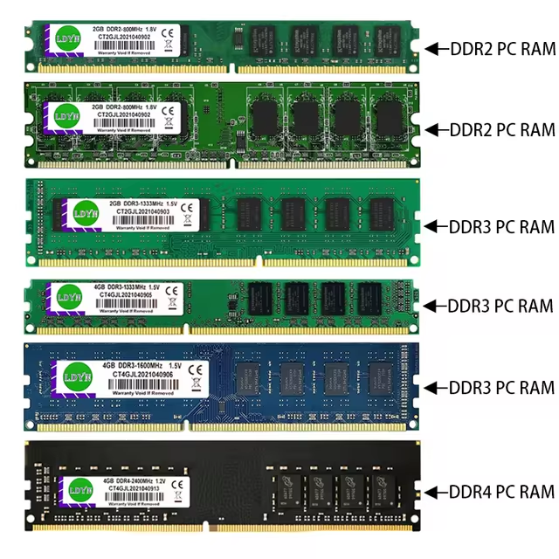
ЯКІ БУВАЮТЬ ТИПИ ОПЕРАТИВНОЇ ПАМ'ЯТІ?
Існує кілька типів оперативної пам'яті, таких як DDR, DDR2, DDR3 та DDR4. Вони відрізняються швидкістю і ефективністю.

Slide 8


ПІДСУМОК
ОПЕРАТИВНА ПАМ'ЯТЬ — ЦЕ ВАЖЛИВА ЧАСТИНА КОМП'ЮТЕРА, ЯКА ДОЗВОЛЯЄ ПРАЦЮВАТИ ШВИДКО. ЧИМ БІЛЬШЕ ЇЇ, ТИМ ШВИДШЕ БУДЕ ПРАЦЮВАТИ ВАШ КОМП'ЮТЕР АБО СМАРТФОН.

